Slide 1

Discord Emoji
1
201811417, 佐藤大樹

Slide 2

Discord Emoji – カスタム絵文字共有システム
データベースが含む物
概要
項目 | 例
絵文字画像
タイトル | Thumbs Up
ショートカット | :thumbsup:
タグ | Good, Nice
投稿者名 | Daiki Sato
Discordのカスタム絵文字を投稿してシェアするためのシステム
投稿されたカスタム絵文字を、名前とタグで検索出来る
画像の最大サイズは128×128
タグは5つまで
ユーザー登録機能の有無は未定

Slide 3
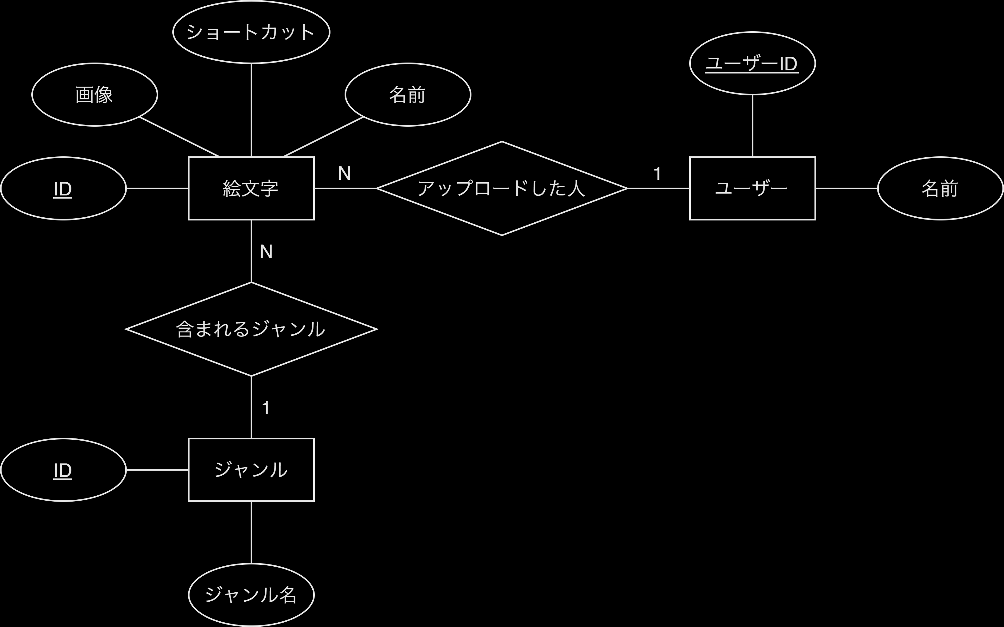
Discord Emoji – サーバー絵文字共有システム
実体関連図

Slide 4
SQLのテーブル作成
スキーマ設計一覧
絵文字 (ID, 名前, 画像, ショートカット, アップロードした人, 含まれるジャンル)
ユーザー (ユーザーID, パスワード)
ジャンル (ID, ジャンル名)
最小被覆
絵文字: {ID→名前, ID→画像, ID→ショートカット, ID→アップロードした人, ID→含まれるジャンル}
ユーザー: {ユーザーID→パスワード}
ジャンル: {ID→ジャンル名}
→これは最小被膜になっている

Slide 5
SQLのテーブル作成
第三正規形
リレーション絵文字: 全ての非キー属性が、いかなる候補キーにも部分従属しないので第二正規形である。また、全ての非キー属性が、いかなる候補キーからも推移従属しないので、第三正規形である．
リレーションユーザー: 全ての非キー属性が、いかなる候補キーにも部分従属しないので第二正規形である。また、全ての非キー属性が、いかなる候補キーからも推移従属しないので、第三正規形である．
リレーションジャンル: 全ての非キー属性が、いかなる候補キーにも部分従属しないので第二正規形である。また、全ての非キー属性が、いかなる候補キーからも推移従属しないので、第三正規形である．

Slide 6
SQLのテーブル作成
テーブルを定義する
create table emoji (
id int primary key,
title varchar(32),
image_path text,
shortcut varchar(32),
uploadedBy_id varchar(256),
genre_id int
);
create table user (
userid varchar(256) not null primary key,
password varchar(256);
create table genre (
id int primary key,
genre_name varchar(16)
);

Slide 7
検索機能
予定する検索機能
絵文字名(タイトル)での検索 : 文字入力による
ジャンルでの絞り込み : 選択ボタンによる
ユーザーページでの一覧(作成者での絞り込み)
ジャンルでの絞り込み(ジャンル名: “Happy”)
select emoji.title
from emoji,genre
where emoji.genre_id=genre.id and genre.genre_name='Happy';

Slide 8
システムへのリンク
http://turkey.slis.tsukuba.ac.jp/~s1811417/index.html
ログインについて
ログインしないとデータの「追加・編集・削除」を出来ないように設定したため、評価用のアカウントを作成しました。
また、その中でも特に「編集・削除」はその絵文字を公開したユーザーでないと実行できないようにしてあります。
ユーザーID: | db
パスワード: | tsuchiura1

